Slide 1



Slide 2


一例急性髓系白血病病例

Slide 3

● 病例简介
摘要
1.独特性：患者急性髓系白血病，老年男性,急性起病
2.背景：患者2024/11因活动后喘气于外院就诊,骨髓细胞学示急性髓系白血病M2

Slide 4
● 患者基础信息
1.人口学信息：62，男，其他，湖北武汉
2.主诉：确诊急性白血病1月余
3.既往史：无特殊

Slide 5
● 入院后检查
1.体格检查：
体温36.2C 脉搏85次/分 呼吸20次/分 血压143/90mmHg
一般情况：发育正常，营养良好，正常面容，表情自如，体型适中，步入病房，步态正常，自主体位，神志清楚，查体合作。
皮肤黏膜：色泽：正常，皮疹类型及分布：无皮疹类型及分布描述，皮下出血类型及分布：无皮下出血及分布描述，水肿部位及程度：无，肝掌：无，蜘蛛痣：无，部位：蜘蛛痣部位，其他：无。
浅表淋巴结肿大：无描述：浅表淋巴结肿大表面皮肤描述。
淋巴结：全身浅表淋巴结无肿大。
头颅：外形正常无畸形，头发分布：正常，描述：头发分布异常描述，其他：无。
突眼：无，双睑：正常，双侧眼结膜：正常，无巩膜黄染，角膜：正常，瞳孔：等圆等大（左瞳孔直径 mm、右瞳孔直径 mm），双侧对光反射正常，其他：无。
鼻翼扇动：无，分泌物：无，性状：鼻部分泌物性状，鼻旁窦压痛：无，部位鼻窦压痛部位。
唇：红润，粘膜：正常，舌：居中，双侧扁桃体无肿大，咽：正常，齿：正常。
颈部：颈软无抵抗，颈动脉触诊时搏动感明显，颈静脉无怒张，气管居中，肝颈静脉回流征阴性，甲状腺正常，无压痛、震颤、血管杂音。
胸廓：正常，乳房：正常乳房异常描述，胸骨叩痛：无
肺部：双肺呼吸音清晰，未闻及胸膜摩擦音。
2.辅助检查：
2024年12月25号普仁医院CT报吉提示：考虑升结肠肿瘤性病变，提示突破浆膜层，不排除阑尾受累。升结肠周围多发淋巴结肿大；胆囊多发结石，双肾结石，双上肺纤维灶、钙化灶；主动脉及冠状动脉多发钙化灶，心腔密度减低，提示贫血；脑萎缩。
2025-01-16 我院BI25-01612_常规病房：（升结肠》黏液腺癌，合并管状腺瘤。— 肿瘤穿透固有肌，层侵犯浆膜下层（镜下测量距浆膜最近处<0.5mm），累及阑尾—病理分期：PT3—脉管內癌栓（+）—切片上未见明确神经侵犯 - 癌结节（-）— 肿瘤出芽：低级别 —淋巴结（6/17）分组说明：结肠侧淋巴结（4/15枚）及回肠侧淋巴结（2/2枚）查见癌转移；一切缘情况：结肠侧切缘（-）回肠侧切缘（一）肠系膜切缘（-）网膜组织查见癌累及 免疫组化染色示肿瘤细胞：MH1〈+），PMS2（+），IE（+），MSE（+）。备注：检测的四种MOR蛋白免疫组化染色结果均阳性，支持错配修复功能完整，提示MSI-H及Lymch综合征的概率低。蛋白检测技术存在一定局限性，请结合患者疾病家族史综合分析，若有必要，可考虑在病理科行基因检测咨询。2025-01-08 全身糖代谢PEI/CT显像：1.回盲部升结肠下段-末段回肠管壁增厚，管腔狭窄，代谢异常增高；闹尾根部代谢局限异常增高，与上述病变分界不清，周围脂肪间隙混浊，伴多发淋巴结，代谢轻度增高；右肾前方參发淋巴结代谢增高；上述考虑多为恶性肿瘤性病变伴淋巴结转移。2.远段阑尾增粗，代谢条形轻度增高，考虑炎性变可能，请结合临床。3.腹膜后、余肠系膜区多发小淋巴结，部分代谢稍增高，建议观察。
4.探测范围内骨髓系统代谢弥散稍增高，清结合临床。5.其余探测部位未见明显恶性肿瘤病变征象。6.轻度老年脑；双则扁桃体代谢增高，考虑多为生理性摄取或炎性变。T.双肺上叶条索、结片影，部分伴钙化，代谢增高，考虑多 为陈旧性病变；左肺上叶舌段及下叶内前基底段胸膜下线状及网格状影，代谢不高，考虑多为间质性病变；双肺多发炎性增殖灶、钙化灶。双侧胸膜增厚。8.右侧腮腺区、双则颈部多发小淋巴结，代谢增高，考虑多为淋巴结炎；纵隔、双侧盆壁、双侧腹股沟区务发小淋巴结，代谢不高，多为非特异性改变。主动脉及冠脉钙化。心脏笑血态。9.左侧肾上腺增粗，代谢轻度增高，考虑为良性病受，增生可能；肝囊肿，胆囊颈小结石；副脾。双肾小结石。10.左侧坐骨、右侧髂骨骨岛；腰1椎体术后改受。

Slide 6
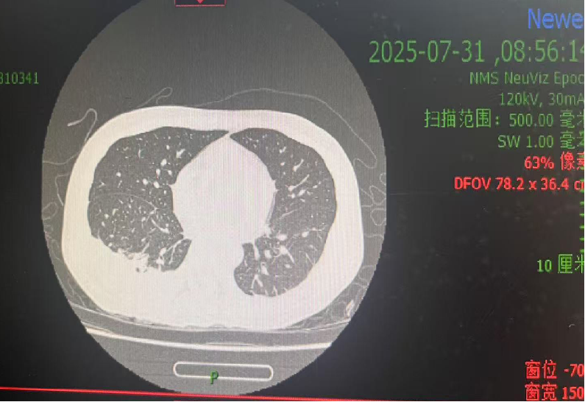
● 入院后检查
3.影像学检查：

Slide 7
● 诊断评估
诊断评估
1.初步诊断：1急性髓细胞白血病、2感染性发热
2.诊断依据：细胞学
3.鉴别诊断：诊断明确，无需鉴别

Slide 8
● 治疗过程
1.药物（2025/2/10-2/14美罗培南1000mgq8h
2025/2/10-2/14替考拉宁400mgq12h
2025/2/10-2/22两性霉素B250mgqd
2025/2/14-2/22头孢他啶阿维巴坦2.5gq8h
2025/2/14-2/22依拉环素50mgq12h）
2.手术（2025/2/10骨髓穿刺）

Slide 9
● 治疗过程
3.微生物/病理结果（血培养阴性,真菌G/GM阴性，流感病毒阴性）
4.方案调整（2025/2/14美罗培南无效调整为依拉环素+头孢他啶阿维巴坦）
5.指标追踪（患者持续发热,粒缺，2.14-2.22使用依拉环素，经治疗后体温降至正常，crp下降但仍较高）

Slide 10
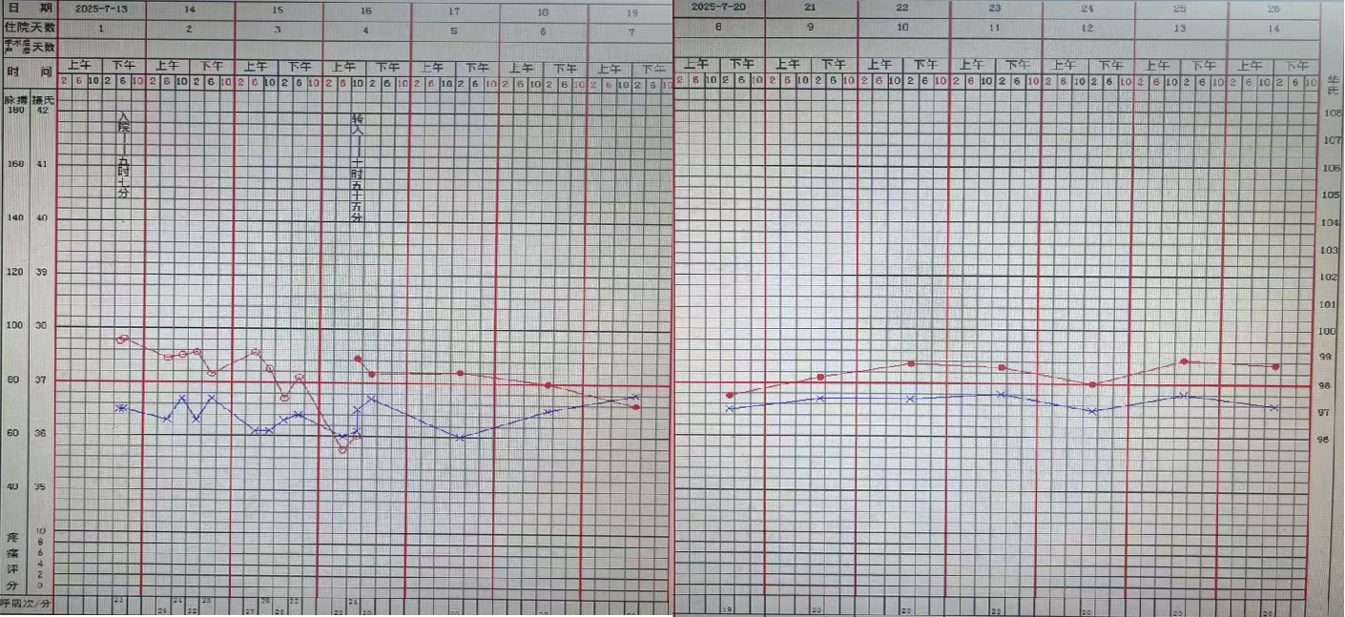
● 治疗过程
3.时间轴记录:(折线图)

Slide 11

● 诊疗体会
1.疗效评价：患者虽无病原学证据，但经验性抗感染后，症状体征明显好转，炎症指标下降，治疗有效。治疗过程中无肝肾功能损伤。
2.局限性：无病原学结果
3.结论：病人诊疗过程中，应密切关注患者体征，依据病情及时调整治疗方案，达到疗效。

Slide 12
感谢观看
敬请指导

